Slide 1
CAMPUS – FACEBOOK miradas diferentes de aula virtual
T
U
P
U
N
G
A
T
O
I
E
S
9
0
0
9

Slide 2
Profesorado de Matemática
Prof. Marilina Llanes Prof. Sylvia Zurbriggen
Alum. Silvia Moyano
Alum. Leandro Taranto
Alum. Mauricio Fernandez
Tupungato

Slide 3
Aula Virtual-Campus
Permitió:
Familiarizarse Institución
Integrar módulos Taller Nivelatorio
Acceder a T. Prácticos, Documentos
Consultar al docente en los Foros
Evaluar on line usando THATQUIZ
Tupungato

Slide 4
Aula Virtual-Campus
Tupungato

Slide 5
Aula Virtual-Campus
Tupungato

Slide 6
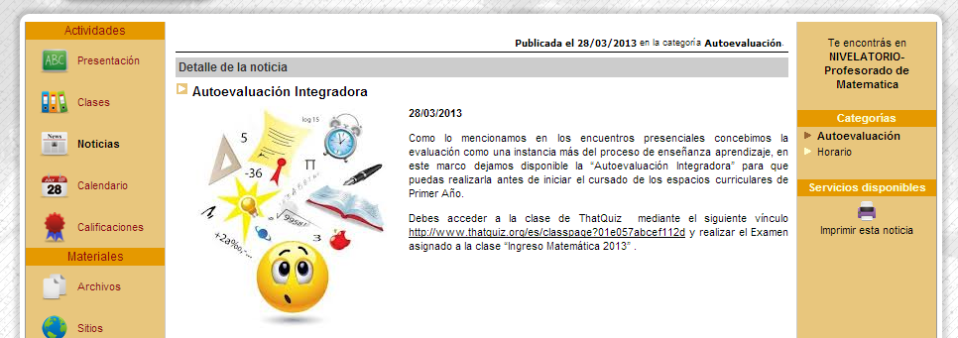
Aula Virtual-Campus
Tupungato

Slide 7
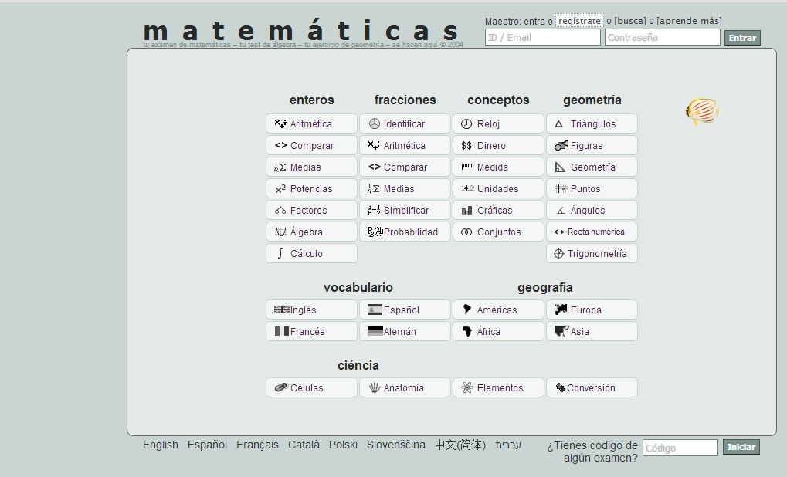
THATQUIZ
http://www.thatquiz.org/es/
Tupungato

Slide 8
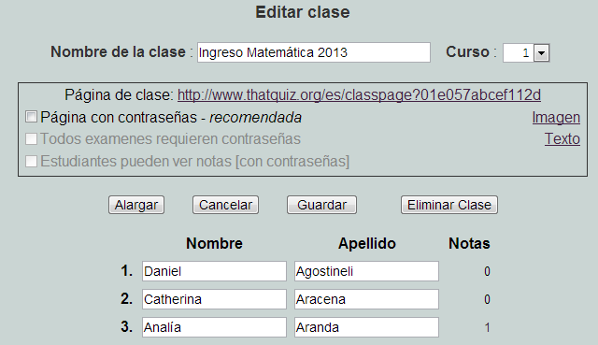
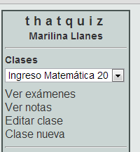
THATQUIZ
Tupungato

Slide 9
THATQUIZ
Tupungato

Slide 10
Aula Virtual-Facebook
Objetivo:
Que los alumnos FUTUROS DOCENTES,
aprendan a usar esta Red Social con fines educativos
Tupungato

Slide 11
Aula Virtual-Facebook
Así TRABAJAMOS…
Los compañeros que no tenían Facebook crearon uno y se estableció la privacidad
Creación del grupo
Exploramos las potencialidades de la red social Facebook
Tupungato

Slide 12
Aula Virtual-Facebook
Crear un grupo…
Tupungato

Slide 13
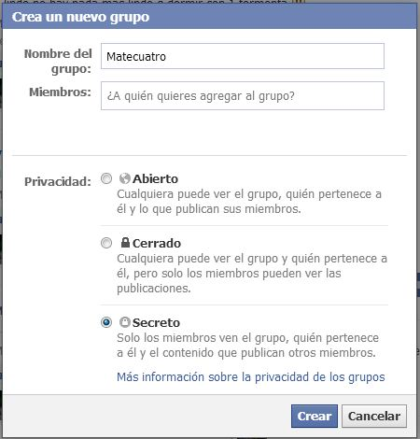
Aula Virtual-Facebook
Configurar el Grupo
Tupungato

Slide 14
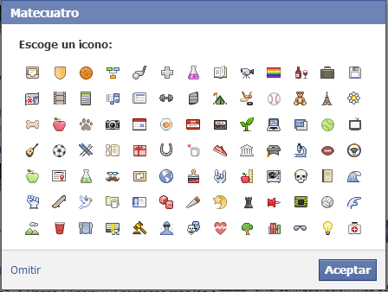
Aula Virtual-Facebook
Elige un icono que los represente
Tupungato

Slide 15
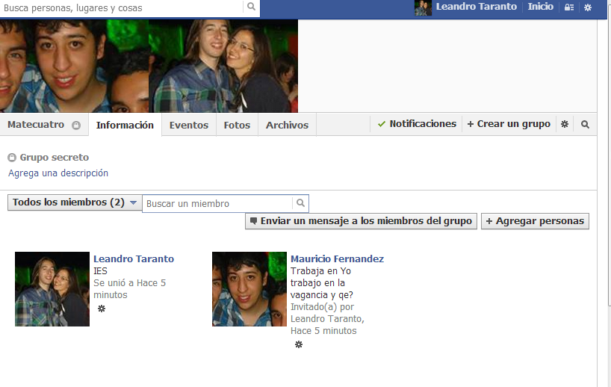
Aula Virtual-Facebook
Así se ven los integrantes
Tupungato

Slide 16
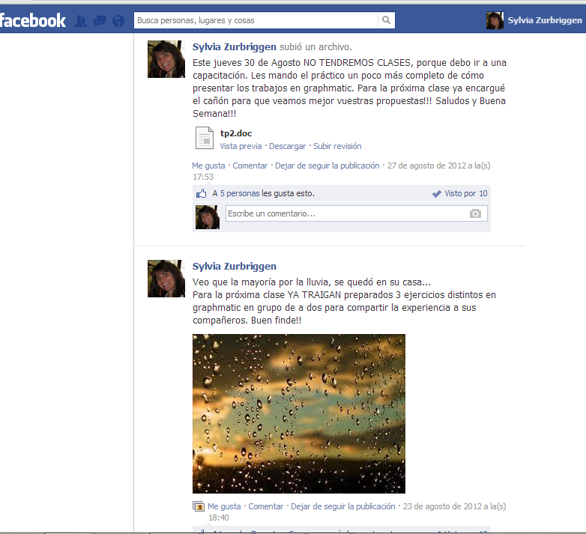
Aula Virtual-Facebook
Subida de Archivos
Comunicación Clases virtuales
Tupungato

Slide 17
Aula Virtual-Facebook
Videos
Subida a Youtube
Tupungato

Slide 18
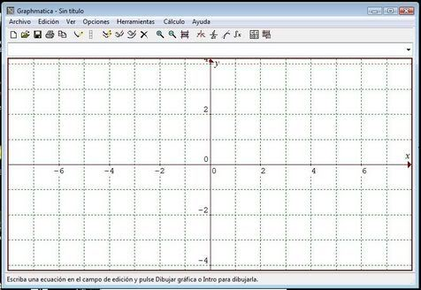
Aula Virtual-Facebook
Trabajamos con programas que tienen las netbook
Tupungato

Slide 19
Aula Virtual-Facebook
DESAFÍO
Tupungato

Slide 20
Aula Virtual-Facebook
Nuestras Producciones están en la WEB!!
Claudia: http://youtu.be/zO_oQKlax9E
Analía: http://youtu.be/aENCsGaW1rU
Leandro: http://bit.ly/15sceFc Fátima: http://youtu.be/megUsTmJBSM
Mauricio: http://youtu.be/VMK9B4MacEc Sabrina: http://bit.ly/1a8ddc0
Tupungato

Slide 21
Aula Virtual-Facebook
Pudimos como alumnos:
Integrar toda la materia en un solo lugar
Aprendimos a administrar grupos con PRIVACIDAD
Experimentamos la subida de Archivos de texto, Videos, a compartir en youtube
Compartimos nuestras Producciones e inquietudes
Exploramos un recurso con muchísimas posiblilidades
Logramos una comunicación
Tupungato

Slide 22
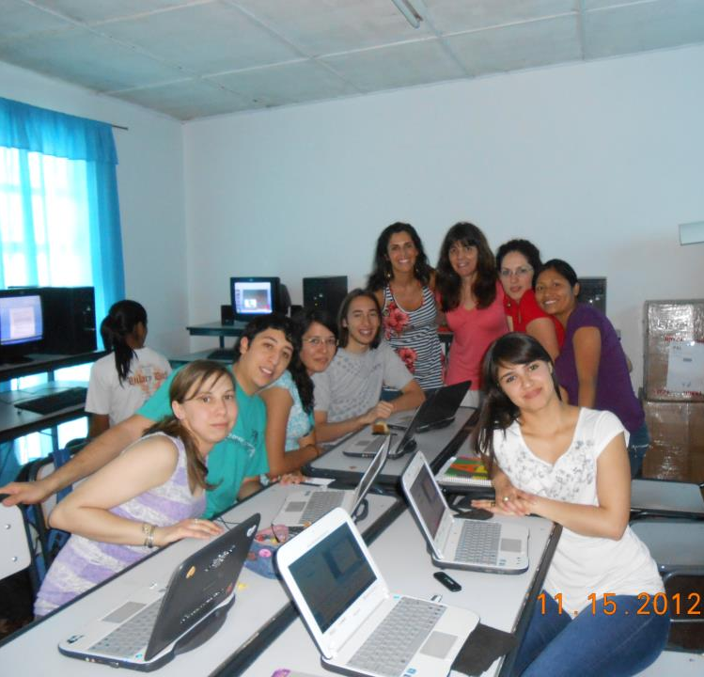
¡¡¡GRACIAS!!!

Slide 23
CAMPUS – FACEBOOK miradas diferentes de aula virtual
T
U
P
U
N
G
A
T
O
I
E
S
9
0
0
9

